Slide 1
ULUSLARARASI PAZARLAMA PLANLAMASI, PAZAR BÖLÜMLEMESİ VE HEDEF PAZAR SEÇİMİ
Pazar Bölümlemesi
İşletmelerin pazarı bölümlendirmede pazarlama yaklaşımları
Kitlesel pazarlama
Ürün çeşitliliğini dayadı pazarlama
Hedef pazarlama

Slide 2
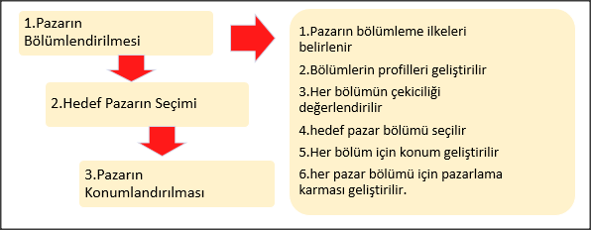
ULUSLARARASI PAZARLAMA PLANLAMASI, PAZAR BÖLÜMLEMESİ VE HEDEF PAZAR SEÇİMİ
Şekil 4.6. Hedef Pazar Belirleme Süreci

Slide 3
ULUSLARARASI PAZARLAMA PLANLAMASI, PAZAR BÖLÜMLEMESİ VE HEDEF PAZAR SEÇİMİ
Pazar bölümlemesinin tanımı, amacı ve varsayımları
Pazar bölümlemesi, her ürünü veya faydayı ne kadar insanın isteyebileceğini, genel olarak ne kadar harcama yapabilecekleri ve neden satın alma isteyeceklerini belirleme ile ilgilidir.
Pazar bölümlemenin amacı, tüm tüketicilerin memnun etmek isterken kimseyi hoşnut edemez duruma gelmek yerine, işletmenin faaliyetlerini benzer ihtiyaçları olan bir grubu hoşnut etmeye yoğunlaşmaktır.
Pazar bölümlemesinin varsayımları şu şekilde sıralanmaktadır: 1. hiçbir satın alıcı birbirinin aynısı değildir. 2. davranışları, geçmişleri, değerleri ve ihtiyaçları benzer olan insanların oluşturduğu alt gruplar belirlenebilir. 3. benzer müşterilerden oluşan küçük bir grubu tatmin etmek benzer olmayan müşterilerden oluşan büyük grupları tatmin etmekten daha kolaydır.

Slide 4
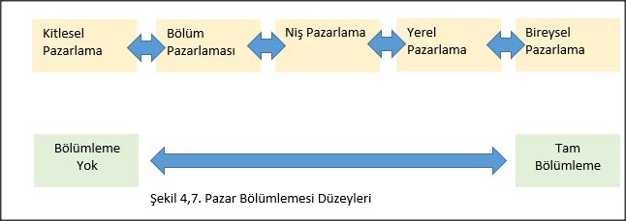
ULUSLARARASI PAZARLAMA PLANLAMASI, PAZAR BÖLÜMLEMESİ VE HEDEF PAZAR SEÇİMİ

Slide 5
ULUSLARARASI PAZARLAMA PLANLAMASI, PAZAR BÖLÜMLEMESİ VE HEDEF PAZAR SEÇİMİ

Slide 6
ULUSLARARASI PAZARLAMA PLANLAMASI, PAZAR BÖLÜMLEMESİ VE HEDEF PAZAR SEÇİMİ
Tablo 4,1.Hedef Pazar Değerlendirme Tablosu
Pazarın Demografik ve Fiziksel Durumu | Ülke | Ülke | Ülke
1- Nüfus, nüfus artış hızı, nüfus yoğunluğu
2- Nüfus: Yaş dağılımı
3- Nüfus: Kentsel ve kırsal dağılım
4- İklim ve hava değişiklikleri
5- Ulaşım mesafesi ve vasıta sıklığı
6- Hava taşımacılığı olanakları
7- Ulaşım ve haberleşme ağı
8- Bölgesel ve yerel nakliye olanakları
Politik Durum
9- Devlet sistemi
10- Devletin iş hayatına katılımı
11- Dış ticarete karşı devletin tutumu
12-Politik istikrar ve süreklilik
13- Adil/serbest ticaret anlayışı
14- Ulusal ticaretin gelişmesine tanınan öncelikler
Ekonomik Durum
15- Gelişmenin genel düzeyi
16-Ekonomik gelişme: GSMH, sanayi sektörü
17-İthalat ve ihracatın toplam ekonomi içindeki yüzdesi
18- Ödemeler dengesi
19-Para: Enflasyon, bulunabilirlik, kontroller, istikrar
20- Kişi başına gelir ve dağılım
21- Harcanabilir gelir ve harcama eğilimleri
Sosyal/Kültürel Yapı
22- Okuryazarlık oranı, eğitim düzeyi
23- Orta sınıfın varlığı
24- İç pazar ile olan benzerlikler ve farklılıklar
25- Pazarda konuşulan dile ilişkin engeller
Pazara Giriş
26- Yeterli dağıtım ağı
27- Dokümantasyon ve ithalat mevzuatı
28- Yerel standartlar, uygulamalar ve tarife dışı engeller
29- Patentler, ticari markalar, telif haklarının korunması
30- Anlaşmazlıkların halli mekanizmaları
31- Vergi yasaları, oranları
Ürün Potansiyeli
32- Tüketici ihtiyaçları ve istekleri
33- Yerel üretim, ithalat, tüketim
34- Ürünün tanınması ve kabulü
35- Yabancı ürünlere karşı tutum
36- Rekabet

Slide 7
ULUSLARARASI PAZARLAMA PLANLAMASI, PAZAR BÖLÜMLEMESİ VE HEDEF PAZAR SEÇİMİ
Pazar bölümlemesinin faydalar
1. pazara adapte olmada kolaylık
2. rakip analizinde etkinlik
3. kaynak kullanımında etkinlik
4. müşteri analizinde etkinlik
5. Stratejik pazarlama planlarının yapılmasında kolaylık
sakıncaları
Pazar bölümlemesinin sakıncaları ise, bölümlendirme masraflıdır. Gerek üretim ve gerekse pazarlama faaliyetleri yüksek maliyetlere yolaçar
Pazarlama faaliyetlerinde her cins ve çeşit üründen stok bulundurulması gereği stok maliyetlerini artırmaktadır

Slide 8
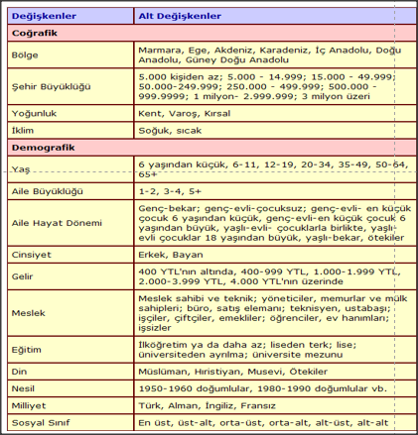
ULUSLARARASI PAZARLAMA PLANLAMASI, PAZAR BÖLÜMLEMESİ VE HEDEF PAZAR SEÇİMİ

Slide 9
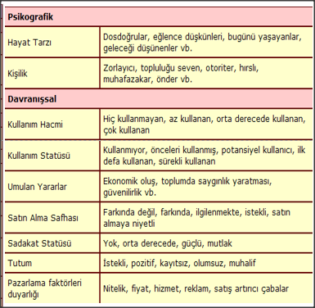
ULUSLARARASI PAZARLAMA PLANLAMASI, PAZAR BÖLÜMLEMESİ VE HEDEF PAZAR SEÇİMİ

Slide 10
ULUSLARARASI PAZARLAMA PLANLAMASI, PAZAR BÖLÜMLEMESİ VE HEDEF PAZAR SEÇİMİ
Coğrafik temellere göre bölümlendirme
Demografik temellere göre bölümlendirme
Pazarın psikolojik temellere göre bölümlendirme
Pazarın alıcı davranışlara temellerine göre bölümlendirmesi

Slide 11
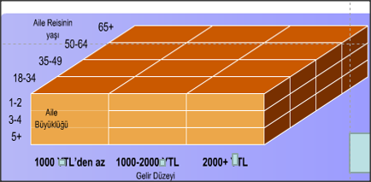
ULUSLARARASI PAZARLAMA PLANLAMASI, PAZAR BÖLÜMLEMESİ VE HEDEF PAZAR SEÇİMİ

Slide 12
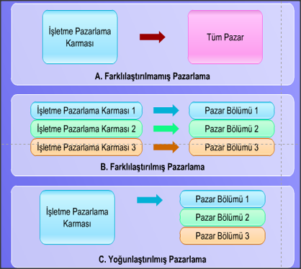
ULUSLARARASI PAZARLAMA PLANLAMASI, PAZAR BÖLÜMLEMESİ VE HEDEF PAZAR SEÇİMİ
Hedef Pazar Seçimi
Hedef pazar tanımı ve kapsamı
Hedef Pazar seçim stratejileri

